Slide 1

毕/业/答/辩
基于Vue和Django的在线学习网站设计与实现
报 告 人: 张 壮 壮
指导老师: 王 进

Slide 2

Ⅰ
课题简介
Ⅱ
功能模块
Ⅲ
具体实现
Ⅳ
完成成果

Slide 3

课题简介
在线教育市场
互联网技术的发展
师资分配不均
小而美的创新，老师的助手

Slide 4

功能模块
1. 管理员端后台管理系统
a. 机构管理
b. 用户操作管理
c. 用户管理
d. 课程管理

Slide 5
功能模块
2. 用户端在线学习系统
a. 机构模块
b. 教师模块
c. 课程模块
d. 搜索功能
e. 推荐功能
f. 用户中心

Slide 6

管理系统实现

Slide 7
用户端的实现
a. 登录时添加了用户验证
b. 课程按条件展示
c. 讲师筛选、排行榜
d. 机构模块：课程、讲师、简介
e. 课程学习、资料下载
f. 收藏课程机构讲师

Slide 8
用户端的实现
g. 课程搜索
h. 课程评论
i. 课程推荐：3
j. 用户个人中心：对信息、学习的课程、收藏管理
k. 记录用户的在线时长
l. 记录用户在每一个页面的停留时间
m. 根据数据分析发送总结邮件

Slide 9

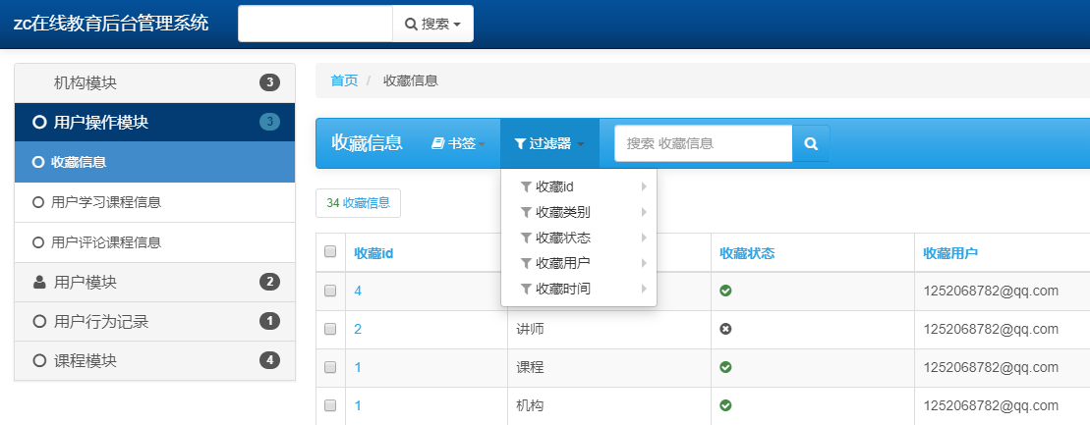
完成成果
a. 后台管理系统

Slide 10
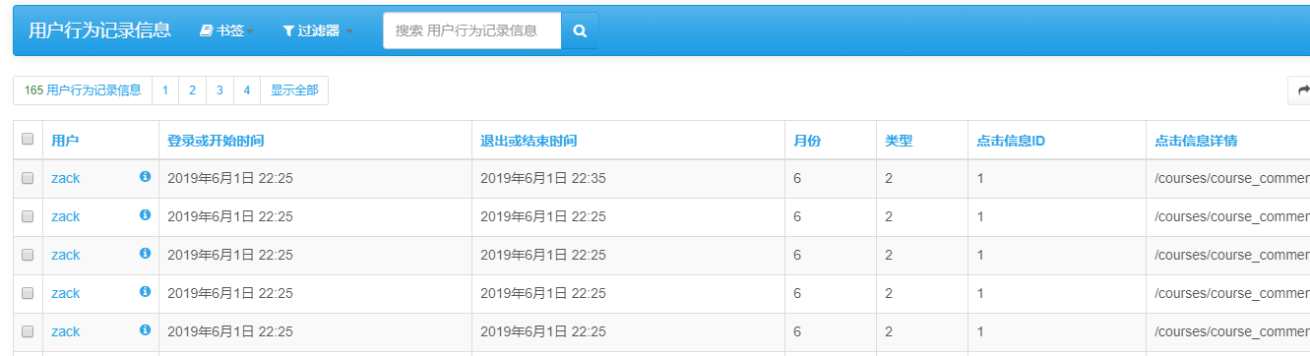
完成成果
b. 用户行为记录

Slide 11
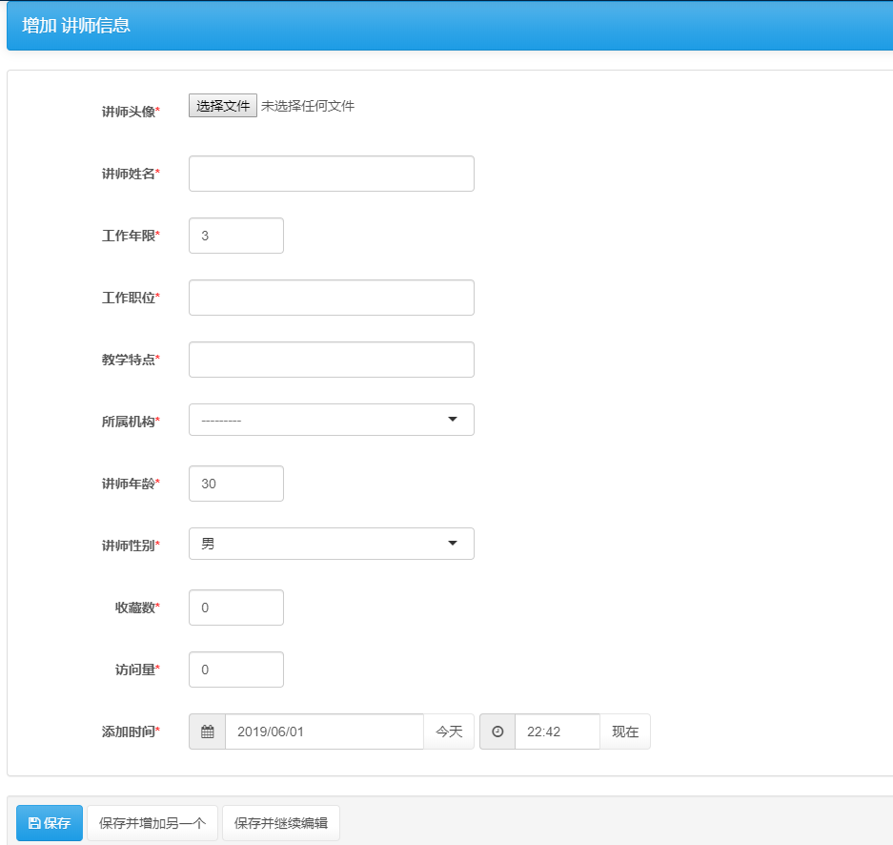
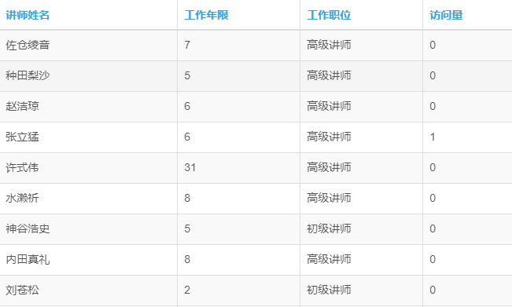
完成成果
c. 添加讲师

Slide 12
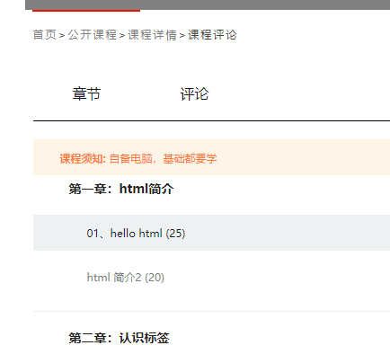
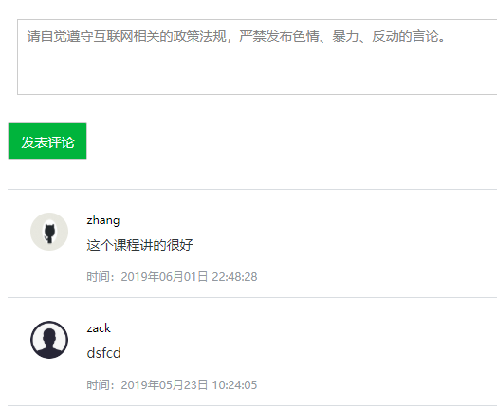
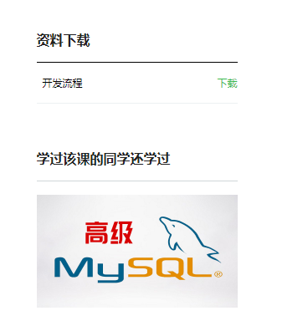
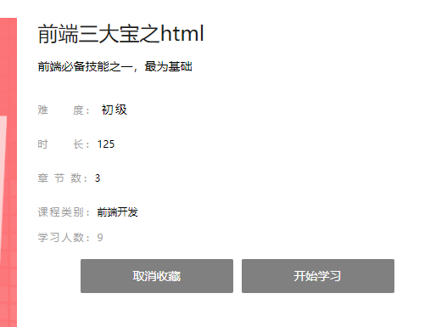
完成成果
e. 课程学习

Slide 13
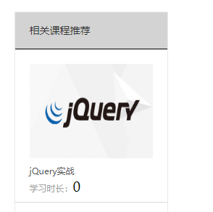
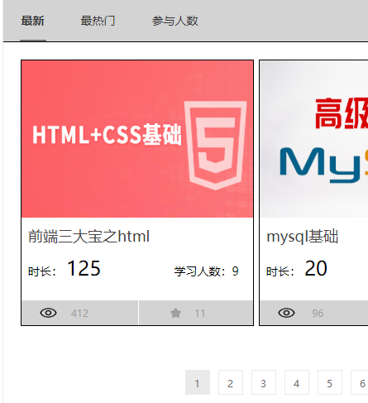
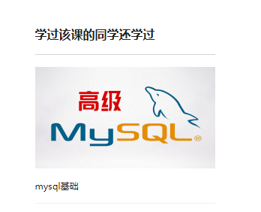
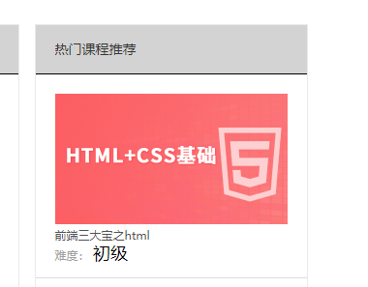
完成成果
f. 课程和推荐

Slide 14
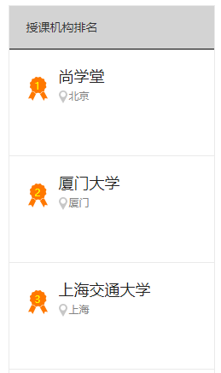
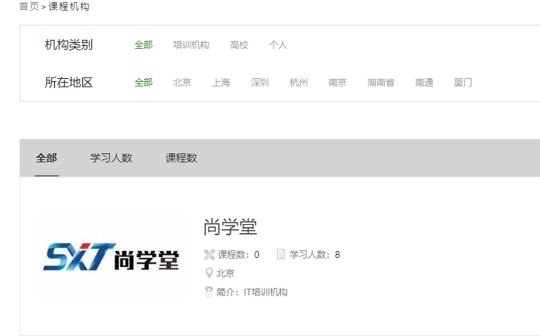
完成成果
g. 机构相关

Slide 15
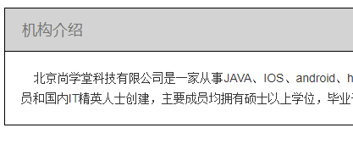
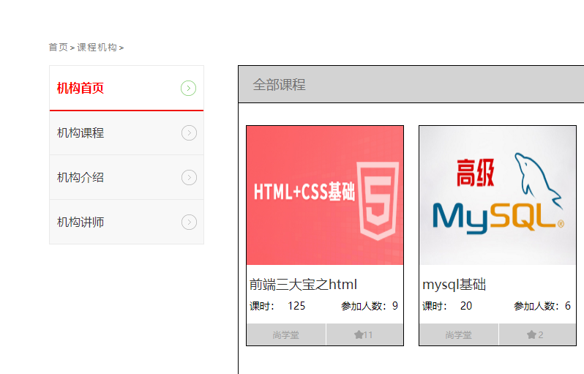
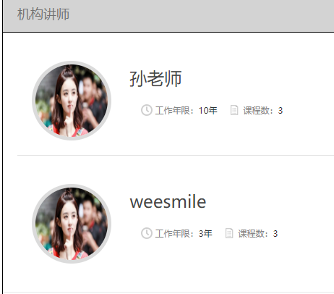
完成成果
h. 机构详情

Slide 16
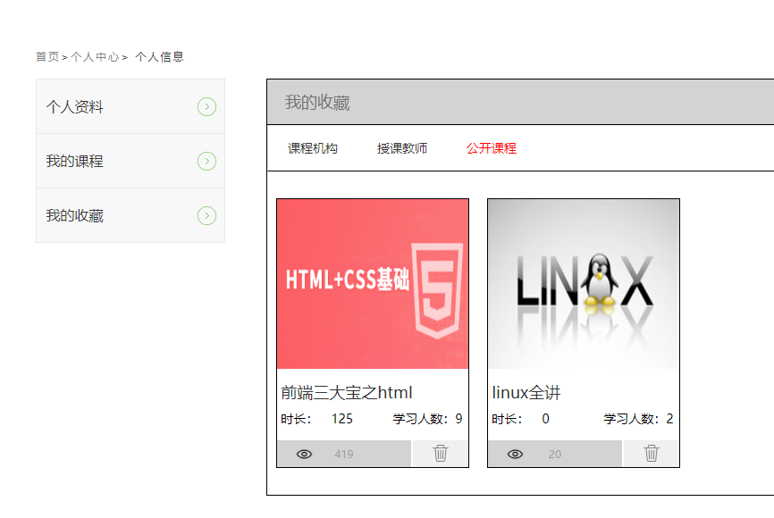
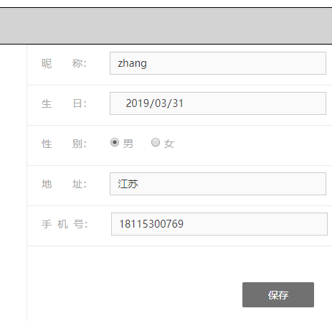
完成成果
i. 个人中心

Slide 17
特点
小而美
快速开发部署
没有广告
用户总结
推荐，快速查找需要的资源
用户行为记录
使用简单

Slide 18

thank you

